Slide 1
主成分分析
2018/5/27 机器学习组 刘腾俊

Slide 2
主成分分析（PCA）
PCA简介：
PCA（Principal Component Analysis）是一种常用的数据分析方法。PCA通过线性变换将原始数据变换为一组各维度线性无关的表示，可用于提取数据的主要特征分量，常用于高维数据的降维。
采用PCA原因：
实际机器学习中处理成千上万甚至几十万维的情况也并不罕见，在这种情况下，机器学习的资源消耗是不可接受的，因此我们必须对数据进行降维。降维当然意味着信息的丢失，不过鉴于实际数据本身常常存在的相关性，我们可以想办法在降维的同时将信息的损失尽量降低。

Slide 3
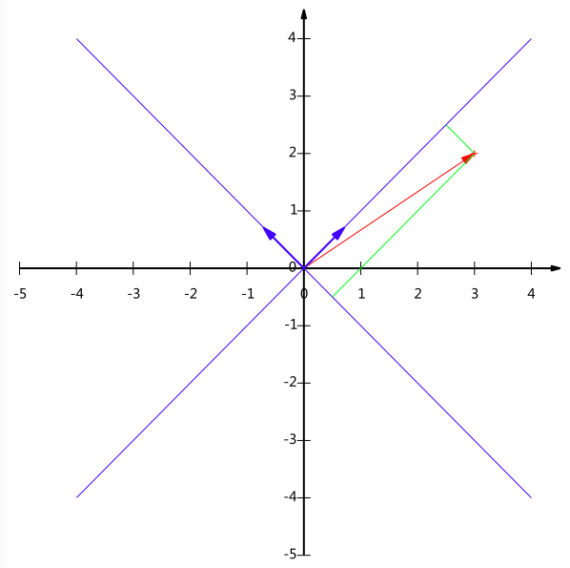


主成分分析（PCA）
向量的空间变换：
原向量=(3,2)’
新基 下，表示为：
矩阵储存空间变换信息
推广：
如果我们有M个N维向量，想将其变换为由R个N维向量表示的新空间中，那么首先将R个基按行组成矩阵A，然后将向量按列组成矩阵B，那么两矩阵的乘积AB就是变换结果，其中AB的第m列为A中第m列变换后的结果。
这里R可以小于N，而R决定了变换后数据的维数。

Slide 4
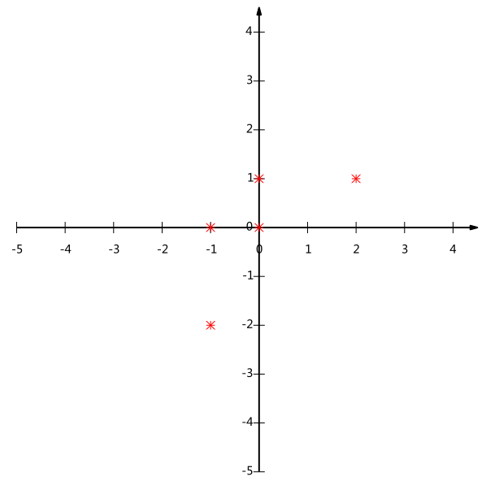




主成分分析（PCA）
最大程度保留信息下选择新基（降维）：
首先将每个字段
都变为均值为0。
希望投影后的投影值尽可能分散
可以用数学上的方差来表述。
对左图即：寻找一个一维基，使得所有数据变换为这个基上的坐标表示后，方差值最大。
降维问题的优化目标：将一组N维向量降为K维（K大于0，小于N），其目标是选择K个单位（模为1）正交基，使得原始数据变换到这组基上后，各字段两两间协方差为0，而字段的方差则尽可能大（在正交的约束下，取最大的K个方差）。
考虑三维降到二维问题。与之前相同，首先我们希望找到一个方向使得投影后方差最大，这样就完成了第一个方向的选择，继而我们选择第二个投影方向。我们想让两个字段尽可能表示更多的原始信息，我们是不希望它们之间存在（线性）相关性的。数学上可以用两个字段的协方差表示其相关性。

Slide 5
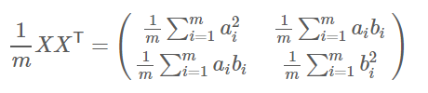


主成分分析（PCA）
协方差矩阵（以二维为例）：
我们有m个n维数据记录，将其按列排成n乘m的矩阵X，设 ，则C是一个对称矩阵，其对角线分别个各个字段的方差，而第i行j列和j行i列元素相同，表示i和j两个字段的协方差。
根据上述推导，我们发现要达到优化目的，等价于将协方差矩阵对角化：即除对角线外的其它元素化为0，并且在对角线上将元素按大小从上到下排列。
即：寻找一个矩阵P，满足 是一个对角矩阵，并且对角元素按从大到小依次排列，那么P的前K行就是要寻找的基，用P的前K行组成的矩阵乘以X就使得X从N维降到了K维并满足上述优化条件。

Slide 6

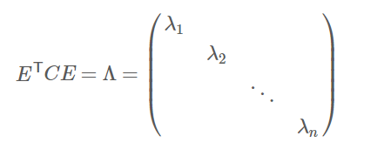

主成分分析（PCA）
P的确定：
在线性代数上，实对称矩阵有一系列非常好的性质：
1）实对称矩阵不同特征值对应的特征向量必然正交。
2）设特征向量λ重数为r，则必然存在r个线性无关的特征向量对应于λ，因此可以将这r个特征向量单位正交化。
由上面两条可知，一个n行n列的实对称矩阵一定可以找到n个单位正交特征向量，设这n个特征向量为e1,e2,⋯,en，我们将其按列组成矩阵：
则对协方差矩阵C有如下结论：
如果设P按照Λ中特征值的从大到小，将特征向量从上到下排列，则用P的前K行组成的矩阵乘以原始数据矩阵X，就得到了我们需要的降维后的数据矩阵Y。

Slide 7

主成分分析（PCA）
PCA算法：
设有m条n维数据。
1）将原始数据按列组成n行m列矩阵X
2）将X的每一行（代表一个属性字段）进行零均值化，即减去这一行的均值
3）求出协方差矩阵
4）求出协方差矩阵的特征值及对应的特征向量
5）将特征向量按对应特征值大小从上到下按行排列成矩阵，取前k行组成矩阵P
6）Y=PX即为降维到k维后的数据

